Slide 1
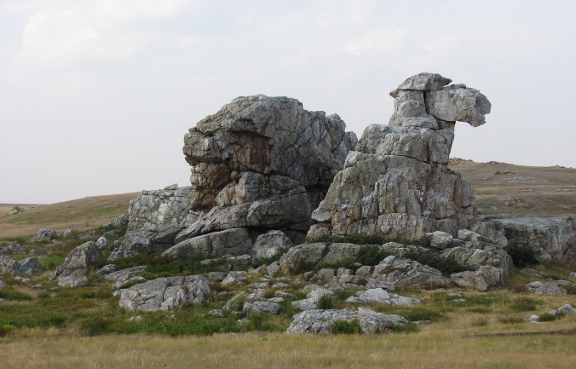

Проект бюджета муниципального образования Светлинский район на 2021 год и на плановый период 2022 и 2023 годов

Slide 2
Что такое бюджет?
Бюджет
Доходы
бюджета
БЮДЖЕТ
Расходы
бюджета
(от старонормандского bougette — кошель, сумка, кожаный мешок) — форма образования и расходования денежных средств, предназначенных для финансового обеспечения задач и функций государства и местного самоуправления
поступающие в бюджет денежные средства (налоги юридических и физических лиц, штрафы, административные платежи и сборы, финансовая помощь)
выплачиваемые из бюджета денежные средства (социальные выплаты населению, содержание муниципальных учреждений, капитальное строительство и другие)
Если расходная часть бюджета превышает доходную, то бюджет формируется с дефицитом
Превышение доходов над расходами образует положительный остаток бюджета (профицит)
Сбалансированность бюджета по доходам и расходам —
основополагающее требование, предъявляемое к органам, составляющим и утверждающим бюджет

Slide 3



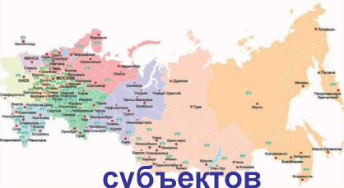
Какие бывают бюджеты?
Бюджет организаций
Бюджет семьи
СЛК1САтаА.Й>
Бюджеты публично-правовых образований
Российской
Федерации
(федеральный бюджет, бюджеты государственных внебюджетных фондов РФ)
Российской Федерации
(региональные бюджеты, бюджеты территориальных фондов ОМС)
муниципальных
образований
(местные бюджеты)
2

Slide 4
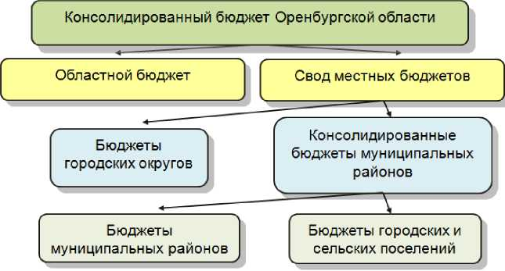
Структура бюджетной системы
Существует понятие консолидированного бюджета, означающее свод бюджетов на определенной
территории.
Консолидированный бюджет Российской Федерации включает федеральный бюджет и свод
консолидированных бюджетов субъектов РФ.
Консолидированный бюджет субъекта РФ включает региональный бюджет и свод бюджетов
муниципальных образований, входящих в состав соответствующего субъекта.
Консолидированный бюджет муниципального района включает районный бюджет и свод бюджетов сельских поселений, входящих в состав муниципального района.
Консолидированный бюджет не утверждается законом, а используется в аналитических целях.
Все бюджеты, входящие в бюджетную систему страны, взаимосвязаны в рамках межбюджетных отношений.

Slide 5
Межбюджетные отношения
Межбюджетные трансферты - средства, предоставляемые одним бюджетом
бюджетной системы другому бюджету бюджетной системы.
Предоставляются без конкретной цели и условий их использования (в семейном бюджете означает: Дать ребенку на «карманные деньги»)
дотации
Предоставляются на условиях долевого финансирования расходов (Например: Дать своему ребенку деньги на планшет, но не всю необходимую сумму, а только часть. Оставшиеся деньги он должен накопить сам)
субсидии
Предоставляются на финансирование переданных полномочий
(Например: Вы даете своему ребенку деньги и отправляете в магазин купить продукты по списку)
субвенции

Slide 6
Характеристика бюджета

Slide 7
Межбюджетные отношения
Межбюджетные трансферты из областного бюджета предоставляются местным бюджетам в следующих формах:
1.Дотации на выравнивание бюджетной обеспеченности поселений.
2.Дотации на выравнивание бюджетной обеспеченности муниципальных районов (городских округов).
3.Субсидии.
4.Субвенции.
5.Иные межбюджетные трансферты из областного бюджета.
Дотации на выравнивание бюджетной обеспеченности поселений предусматриваются в районном бюджете в целях выравнивания финансовых возможностей поселений для решения вопросов местного значения.

Slide 8
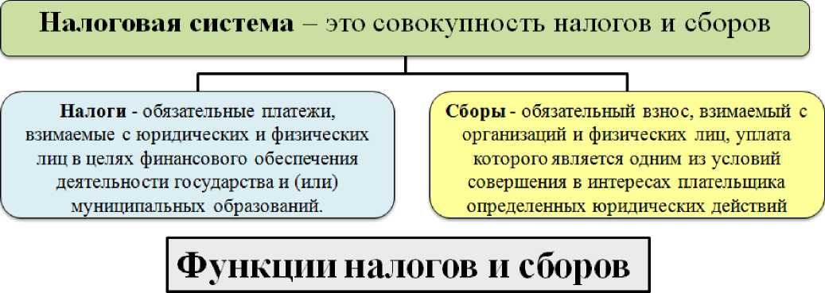
Налоги и налоговая система
1 фискальная - формирование доходной части государственного бюджета, для обеспечения государства финансовыми средствами;
2 регулирующая - влияние на развитие экономической, социальной и демографической политики государства;
3 распределительная (социальная) - перераспределение общественных доходов между различными категориями граждан;
4 контролирующая - обеспечение «прозрачности» финансовых потоков, своевременности и полноты поступления налоговых платежей.

Slide 9
Налоги и налоговая система
НАЛОГИ
установлены Налоговым кодексом Российской Федерации
ФЕДЕРАЛЬНЫЕ НАЛОГИ и обязательны к уплате на всей территории Российской Федерации
Налог на прибыль организаций
Акцизы
Налог на доходы физических лиц
РЕГИОНАЛЬНЫЕ НАЛОГИ
и законами субъектов Российской Федерации о налогах и обязательны к уплате на территориях соответствующих субъектов Российской Федерации
Налог на имущество организаций
Налог на игорный
Бизнес
Транспортный налог
МЕСТНЫЕ НАЛОГИ
и нормативными правовыми актами представительных органов муниципальных образований о налогах и обязательны к уплате на территориях соответствующих муниципальных образований
Налог на имущество физических лиц
Земельный налог

Slide 10
Налоговые и неналоговые доходы бюджета муниципального образования Светлинский район, тыс.руб.
Наименование показателя | Факт | Ожидаемое исполнение | План | План | План
 | 2019 год | 2020 год | 2021 год | 2022 год | 2023 год
Налоговые и неналоговые доходы | 57 963,2 | 52 470,3 | 53 865,9 | 58 174,8 | 62 473,4
в том числе:
I Налоговые доходы, из них:
Налог на доходы физических лиц | 41 064,1 | 39 408,1 | 44 102,7 | 48 697,1 | 52 857,3
Налог, взимаемый в связи с применением упрощенной системы налогообложения | 3 347,2 | 2 952,5 | 2 535,0 | 2 585,0 | 2 637,0
Единый налог на вмененный доход | 1 197,1 | 882,4 | 266,0 | 0,0 | 0,0
Единый сельскохозяйственный налог | 6 676,2 | 4 181,3 | 3 266,0 | 3 308,0 | 3 358,5
Налог, взимаемый в связи с применением патентной системы налогообложения | 307,2 | 435,4 | 520,0 | 535,0 | 550,0
Налоги, сборы и регулярные платежи за пользование природными ресурсами | 2,0 | 2,0 | 2,0 | 2,0 | 2,0
Государственная пошлина | 2 467,4 | 2 241,6 | 1 776,0 | 1 776,0 | 1 776,0
Задолженность и перерасчеты по отмененным налогам, сборам и иным обязательным платежам | 0,1 | 0,0 | 0,0 | 0,0 | 0,0
II Неналоговые доходы, из них:
Доходы от использования имущества, находящегося в государственной и муниципальной собственности | 1 060,4 | 1 426,1 | 977,3 | 843,7 | 853,9
Платежи при пользовании природными ресурсами | 18,3 | 17,9 | 18,6 | 18,6 | 18,6
Доходы от оказания платных услуг и компенсации затрат государства | 59,2 | 237,9 | 55,3 | 57,4 | 58,1
Доходы от продажи материальных и нематериальных активов | 584,5 | 270,9 | 210,0 | 220,0 | 230,0
Штрафы, санкции, возмещение ущерба | 1 179,5 | 414,2 | 137,0 | 132,0 | 132,0
Прочие неналоговые доходы | 0,0 | 0,0 | 0,0 | 0,0 | 0,0

Slide 11
Налоговые и неналоговые доходы районного бюджета

Slide 12
Безвозмездные поступления от других бюджетов

Slide 13

Прогноз объема муниципального долга на 01.01.2021 составляет
0,00 рублей.
Муниципальный долг возникает в силу осуществления заимствований.
Заимствования необходимы для:
ВАЖНО:
Финансирования
дефицита бюджета
Погашения долговых
обязательств
Муниципальный долг не
должен превышать
собственных доходов
бюджета.
Расходы на обслуживание долга
не должны превышать 15 %
расходов бюджета за
исключением субвенций.
Все заимствования подлежат
учету в долговой книге:
банковские кредиты;
бюджетные кредиты;
размещение ценных бумаг;
предоставление гарантий

Slide 14
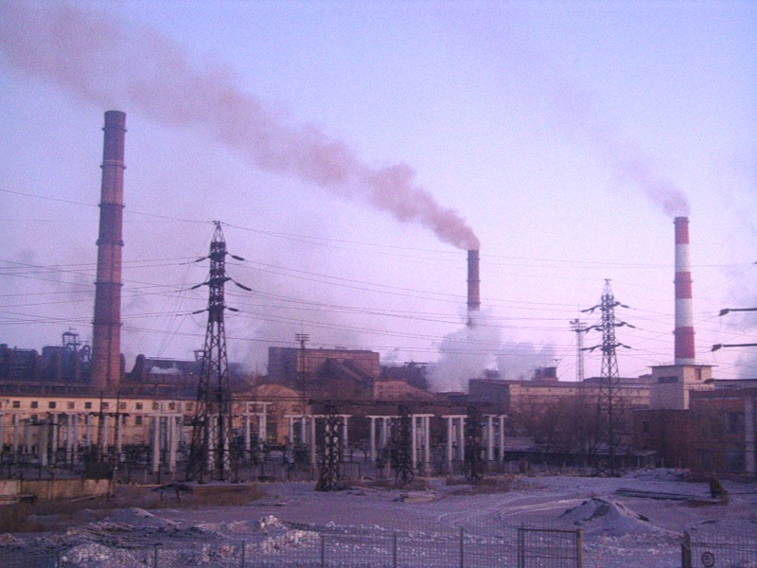
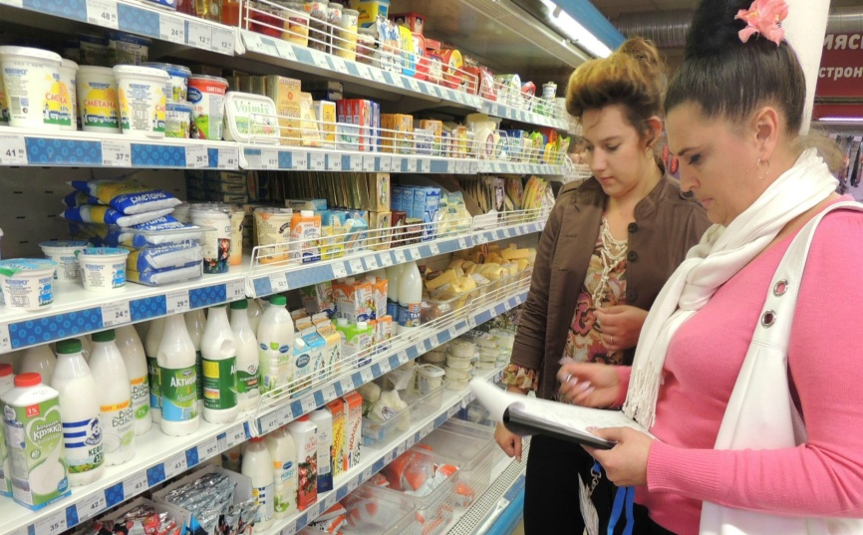
Прогноз социально-экономического развития района на 2021 год и плановый период 2022 и 2023 годов
В основу прогноза социально-экономического развития Светлинского района на 2021 год и плановый период 2022 и 2023 годов (далее - прогноз) положены отчеты и перспективные планы развития хозяйствующих субъектов всех форм собственности, статистическая информация о состоянии экономики и социальной сферы, приоритеты социально-экономической политики Светлинского района.
Параметры прогноза развития экономики района определены по трем вариантам:
первый вариант (консервативный) прогноза рассматривает развитие российской экономики в условиях более низкой динамики цен на сырьевые товары, прежде всего на нефть и природный газ.;
второй вариант (базовый) характеризует возможности экономики в условиях сохранения консервативных тенденций изменения внешних факторов при сохранении консервативной бюджетной политики;
третий вариант (целевой) ориентирует на достижение целевых показателей социально-экономического развития и решение стратегических задач.

Slide 15
Основные показатели прогноза социально-экономического развития Светлинского района (1 вариант - консервативный , 2 вариант - базовый, 3 вариант - целевой)
Показатели | Единица измерения | отчет | отчет | оценка показателя | прогноз
 |  | 2018 | 2019 | 2020 | 2021 |  | 2022 |  | 2023
 |  |  |  |  | консервативный | базовый | консервативный | базовый | консервативный | базовый
 |  |  |  |  | 1 вариант | 2 вариант | 1 вариант | 2 вариант | 1 вариант | 2 вариант
8. Финансы
Доходы консолидированного бюджета муниципального образования
Прибыль прибыльных организаций | млн. руб. | 41,4 | 2,90 | 50,50 | 56,30 | 82,80 | 64,00 | 92,90 | 74,20 | 100,80
Справочно: сальдо прибылей и убытков | млн. руб. | 12 | 1,90 | 1,60 | 1,60 | 1,70 | 1,70 | 1,70 | 1,80 | 1,80
Амортизация основных фондов, начисленная за год | млн. руб. | 114,6 | 120,30 | 126,60 | 131,70 | 131,90 | 137,40 | 137,80 | 143,50 | 144,70
Налог на прибыль организаций | млн.руб. | 2,4 | 0,60 | 0,30 | 0,30 | 0,30 | 0,30 | 0,30 | 0,40 | 0,40
Налог на доходы физических лиц | млн.руб. | 83 | 72,00 | 69,40 | 74,60 | 75,50 | 79,40 | 80,70 | 84,80 | 86,70
Акцизы | млн. руб. | 6,8 | 7,90 | 7,40 | 8,10 | 8,20 | 8,30 | 8,40 | 8,50 | 8,60
Специальные налоговые режимы | млн. руб. | 9,7 | 18,20 | 13,10 | 10,90 | 11,10 | 11,20 | 11,50 | 11,80 | 12,10
Налоги на имущество | млн. руб. | 30,2 | 28,00 | 27,40 | 28,70 | 29,40 | 30,40 | 31,20 | 32,30 | 33,00
Налоги, сборы и регулярные платежи за пользование природными ресурсами | млн. руб. | 2,2 | 1,60 | 1,60 | 1,60 | 1,60 | 1,60 | 1,70 | 1,70 | 1,70
из них: | млн. руб.
налог на добычу полезных ископаемых | млн. руб. | 2,2 | 1,60 | 1,60 | 1,60 | 1,60 | 1,60 | 1,60 | 1,70 | 1,70
Прочие налоговые доходы | млн. руб. | 2,1 | 2,50 | 2,30 | 1,30 | 1,40 | 1,50 | 1,60 | 1,70 | 1,80
Неналоговые доходы | млн. руб. | 27,7 | 4,20 | 3,10 | 2,50 | 2,60 | 2,70 | 2,80 | 2,90 | 3,00
Прочие доходы | млн. руб. | 0 | 0,00 | 0,00 | 0,00 | 0,00 | 0,00 | 0,00 | 0,00 | 0,00
Итого доходов | млн. руб. | 317,7 | 257,60 | 301,40 | 315,80 | 344,50 | 336,60 | 368,60 | 361,40 | 392,40
Средства, передаваемые на федеральный и областной уровни власти | млн. руб. | 47,4 | 41,00 | 38,50 | 39,10 | 39,90 | 40,90 | 41,70 | 43,60 | 44,40
Средства, получаемые от федерального и областного уровней власти | млн. руб. | 261,3 | 320,20 | 301,90 | 303,80 | 303,90 | 305,10 | 306,30 | 307,60 | 308,40
Всего доходов | млн.руб. | 531,6 | 536,90 | 564,80 | 580,40 | 608,50 | 600,80 | 633,20 | 625,40 | 656,40
Расходы консолидированного бюджета муниципального образования
Расходы организаций за счет прибыли, остающейся в распоряжении | млн.руб. | 153,6 | 122,70 | 176,80 | 187,70 | 214,30 | 201,10 | 230,40 | 217,30 | 245,20
Общегосударственные вопросы | млн.руб. | 62,4 | 64,30 | 71,50 | 67,20 | 67,60 | 67,70 | 67,80 | 68,50 | 68,60
Национальная оборона | млн.руб. | 0,9 | 0,90 | 1,00 | 0,90 | 1,00 | 1,20 | 1,30 | 1,70 | 2,00
Национальная безопасность и правоохранительная деятельность | млн.руб. | 5,7 | 5,90 | 6,40 | 6,20 | 6,30 | 6,40 | 6,50 | 6,60 | 6,70
Национальная экономика | млн.руб. | 13,4 | 39,00 | 24,30 | 17,00 | 17,10 | 17,20 | 17,30 | 17,50 | 17,60
Жилищно-коммунальное хозяйство | млн.руб. | 37 | 49,50 | 48,50 | 48,50 | 48,70 | 48,80 | 48,90 | 49,00 | 49,10
Охрана окружающей среды | млн.руб. | 0,1 | 0,00 | 0,10 | 0,00 | 0,00 | 0,00 | 0,00 | 0,00 | 0,00
Образование | млн.руб. | 206,2 | 218,80 | 227,70 | 225,20 | 225,30 | 229,70 | 231,50 | 232,90 | 234,90
Культура, кинематография | млн.руб. | 25 | 16,20 | 24,30 | 20,00 | 20,20 | 20,30 | 20,40 | 21,60 | 21,70
Здравоохранение | млн.руб. | 0,2 | 0,20 | 0,20 | 0,20 | 0,30 | 0,50 | 0,80 | 1,10 | 1,20
Социальная политика | млн.руб. | 7 | 12,30 | 12,20 | 6,90 | 7,00 | 7,10 | 7,40 | 8,00 | 8,10
Физическая культура и спорт | млн.руб. | 0,7 | 4,90 | 0,70 | 0,70 | 0,70 | 0,80 | 0,90 | 1,20 | 1,30
Средства массовой информации | млн.руб. | 0 | 0,00 | 0,00 | 0,00 | 0,00 | 0,00 | 0,00 | 0,00 | 0,00
Прочие расходы | млн.руб. | 0 | 0,00 | 0,00 | 0,00 | 0,00 | 0,00 | 0,00 | 0,00 | 0,00
Всего расходов | млн.руб. | 512,2 | 534,70 | 593,70 | 580,50 | 608,50 | 600,80 | 633,20 | 625,40 | 656,40
Дефицит(-),профицит(+) консолидированного бюджета | млн.руб. | 19,4 | 2,20 | -28,90 | 0,00 | 0,00 | 0,00 | 0,00 | 0,00 | 0,00
Муниципальный долг муниципальных образований | млн.руб. | 0 | 0,00 | 0,00 | 0,00 | 0,00 | 0,00 | 0,00 | 0,00 | 0,00

Slide 16
Этапы бюджетного процесса
Оплата труда
Оплата иных расходов
Социальные выплаты населению
Заключение контрактов, договоров
2
Составление отчетности
исполнение
Утверждение Главой муниципального образования и Председателем Совета депутатов
3
Формирование Решения об исполнении
планирование
Бюджетный процесс
отчетность
Принятие Советом депутатов
Внесение Решения об исполнении в Совет депутатов
Публичные слушания
Рассмотрение Решения Советом депутатов
Рассмотрение Советом депутатов
Публичные слушания
1
Внесение бюджета Главой муниципального образования в Совет депутатов
Принятие Советом депутатов
Утверждение Решения Главой МО и Председателем Совета депутатов
Формирование бюджета

Slide 17


Гражданин, его участие в бюджетном процессе
Помогает формировать доходную часть бюджета (налог на доходы физических лиц)
Возможности влияния гражданина на состав бюджета
КАК НАЛОГОПЛАТЕЛЬЩИК
БЮДЖЕТ
1
Публичные обсуждения целевых программ муниципального образования Светлинский район (размещаются на сайте администрации Светлинского района)
2
Публичные слушания проекта решения Совета депутатов Светлинского района о бюджете (проходят на Совете депутатов Светлинского района ежегодно в декабре)
3
Публичные слушания по проекту решения Совета депутатов об исполнении бюджета (проходят на Совете депутатов Светлинского района ежегодно в апреле, мае)
КАК ПОЛУЧАТЕЛЬ СОЦИАЛЬНЫХ ГАРАНТИЙ
Получает социальные гарантии - расходная часть бюджета (образование и другие направления социальных гарантий населению)

Slide 18


РАСХОДЫ БЮДЖЕТА РАЙОНА
Расходы бюджета района - денежные средства, направляемые на финансовое обеспечение задач и функций государства и местного самоуправления.
Классификация расходов по признакам
Ведомственная
классификация расходов бюджета непосредственно связана со структурой управления, она отображает группировку юридических лиц, получающих бюджетные средства (главные распорядители средств бюджета)
Экономическая классификация показывает деление расходов государства на текущие и капитальные, а также на выплату заработной платы, на материальные затраты, на приобретение товаров и услуг (категория расходов  группы  предметные статьи  подстатьи)
Функциональная
классификация отражает направление средств бюджета на выполнение основных функций государства (раздел  подраздел  целевые статьи  виды расходов)

Slide 19
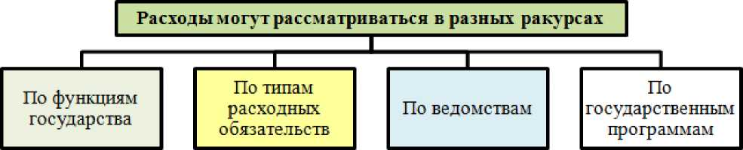
РАСХОДЫ БЮДЖЕТА
Формирование расходов осуществляется в соответствии с расходными обязательствами, обусловленными установленным законодательством разграничением полномочий, исполнение которых должно происходить в очередном финансовом году за счет средств соответствующих бюджетов.
Расходное обязательство - обязанность выплатить денежные средства из соответствующего бюджета.
Расходные обязательства | Основания для возникновения и оплаты
Публичные | Законы, определяющие объем и правила определения объема обязательств перед гражданами, организациями, органами власти
в том числе: | законы, устанавливающие права граждан на получение социальных выплат (пенсий, пособий, компенсаций)
гражданско-правовые | Муниципальные контракты, трудовые соглашения, соглашения о предоставлении субсидий органам власти на закупки и т.д.

Slide 20
Структура расходов бюджета по разделам, тыс. рублей
Наименование показателя | Факт за 2019 год | Ожидаемое исполнение бюджета на 31.12.2020 | План на 2021 год и на плановый период 2022 и 2023 годов
 |  |  | 2021 год | 2022 год | 2023 год
ОБЩЕГОСУДАРСТВЕННЫЕ ВОПРОСЫ | 42 524,5 | 43 073,0 | 40 934,9 | 39 167,0 | 33 986,4
НАЦИОНАЛЬНАЯ ОБОРОНА | 944,3 | 1 041,8 | 1 070,6 | 1 081,7 | 1 124,7
НАЦИОНАЛЬНАЯ БЕЗОПАСНОСТЬ И ПРАВООХРАНИТЕЛЬНАЯ ДЕЯТЕЛЬНОСТЬ | 2 746,4 | 2 775,0 | 1 842,7 | 1 842,7 | 1 839,1
НАЦИОНАЛЬНАЯ ЭКОНОМИКА | 955,9 | 2 463,6 | 908,7 | 908,7 | 908,7
ЖИЛИЩНО-КОММУНАЛЬНОЕ ХОЗЯЙСТВО | 1 654,1 | 1 313,6 | 1 320,2 | 1 320,2 | 1 320,2
ОБРАЗОВАНИЕ | 218 776,6 | 220 706,0 | 213 116,5 | 209 223,3 | 194 144,6
КУЛЬТУРА, КИНЕМАТОГРАФИЯ | 16 241,1 | 18 840,7 | 17 429,0 | 17 329,0 | 15 327,4
СОЦИАЛЬНАЯ ПОЛИТИКА | 12 263,0 | 2 589,2 | 9 101,3 | 8 826,9 | 8 832,8
ФИЗИЧЕСКАЯ КУЛЬТУРА И СПОРТ | 3 629,4 | 374,8 | 0,0 | 0,0 | 0,0
МЕЖБЮДЖЕТНЫЕ ТРАНСФЕРТЫ ОБЩЕГО ХАРАКТЕРА БЮДЖЕТАМ СУБЪЕКТОВ РОССИЙСКОЙ ФЕДЕРАЦИИ И МУНИЦИПАЛЬНЫХ ОБРАЗОВАНИЙ | 64 574,7 | 40506,6 | 37 045,0 | 32 864,0 | 38 589,0
УСЛОВНО-УТВЕРЖДАЕМЫЕ РАСХОДЫ | 0,0 | 0,0 | 0,0 | 4 000,0 | 7 500,0
ИТОГО РАСХОДОВ | 364 310,0 | 333 684,3 | 322 768,9 | 316 563,4 | 303 572,9

Slide 21
ДИНАМИКА РАСХОДОВ РАЙОННОГО БЮДЖЕТА ПО РАЗДЕЛАМ, ПОДРАЗДЕЛАМ, тыс. рублей
Наименование показателя | Факт за 2019 год | Ожидаемое исполнение бюджета на 31.12.2020 | План на 2021 год и на плановый период 2022 и 2023 годов
 |  |  | 2021 год | 2022 год | 2023 год
1 | 2 | 3 | 4 | 5 | 6
0100 Общегосударственные вопросы | 42 524,5 | 43 073,0 | 40 934,9 | 39 167,0 | 33 986,4
0102 «Функционирование высшего должностного лица субъекта Российской Федерации и муниципального образования» | 1 091,0 | 975,3 | 1 008,6 | 1 008,6 | 1 008,6
0103 «Функционирование законодательных (представительных) органов государственной власти и представительных органов муниципальных образований» | 576,3 | 407,7 | 0,0 | 0,0 | 0,0
0104 «Функционирование Правительства Российской Федерации, высших исполнительных органов государственной власти субъектов Российской Федерации, местных администраций» | 14 724,7 | 14 149,5 | 14 041,8 | 14 041,8 | 11 497,7
0105 "Судебная система" | 3,0 | 6,5 | 0,0 | 102,0 | 0,0
0106 «Обеспечение деятельности финансовых, налоговых и таможенных органов и органов финансового (финансово-бюджетного) надзора» | 4 798,5 | 5 359,5 | 5 431,9 | 5 428,9 | 5 434,9
0107 «Обеспечение проведения выборов и референдумов» | 0,0 | 97,1 | 0,0 | 0,0 | 0,0
0111 «Резервные фонды» | 0,0 | 0,0 | 100,0 | 100,0 | 100,0
0113 «Другие общегосударственные вопросы» | 21 331,0 | 22 077,4 | 20 352,6 | 18 485,7 | 15 945,2

Slide 22

ДИНАМИКА РАСХОДОВ РАЙОННОГО БЮДЖЕТА ПО РАЗДЕЛУ, ПОДРАЗДЕЛУ «Общегосударственные вопросы» , тыс. рублей

Slide 23
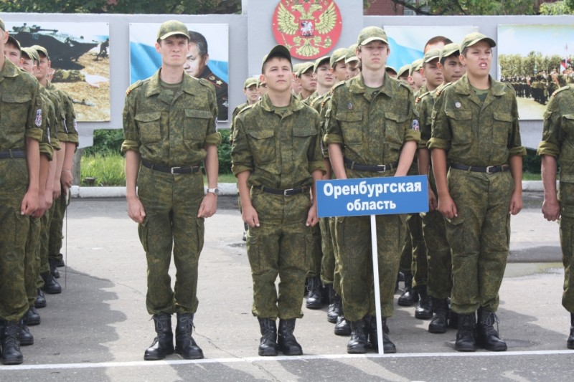
ДИНАМИКА РАСХОДОВ РАЙОННОГО БЮДЖЕТА ПО РАЗДЕЛАМ, ПОДРАЗДЕЛАМ, тыс. рублей
Наименование показателя | Факт за 2019 год | Ожидаемое исполнение бюджета на 31.12.2020 | План на 2021 год и на плановый период 2022 и 2023 годов
 |  |  | 2021 год | 2022 год | 2023 год
1 | 2 | 3 | 4 | 5 | 6
0200 НАЦИОНАЛЬНАЯ ОБОРОНА | 944,3 | 1 041,8 | 1 070,6 | 1 081,7 | 1 124,7
0203 «Мобилизационная и вневойсковая подготовка» | 944,3 | 1 041,8 | 1 070,6 | 1 081,7 | 1 124,7

Slide 24
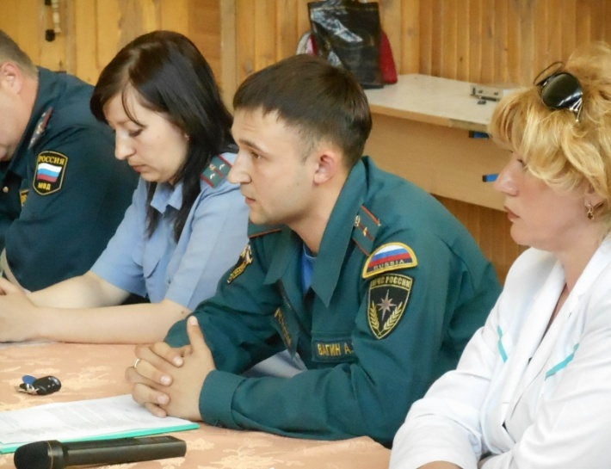
ДИНАМИКА РАСХОДОВ РАЙОННОГО БЮДЖЕТА ПО РАЗДЕЛАМ, ПОДРАЗДЕЛАМ, тыс. рублей
Наименование показателя | Факт за 2019 год | Ожидаемое исполнение бюджета на 31.12.2020 | План на 2021 год и на плановый период 2022 и 2023 годов
 |  |  | 2021 год | 2022 год | 2023 год
1 | 2 | 3 | 4 | 5 | 6
0300 НАЦИОНАЛЬНАЯ БЕЗОПАСНОСТЬ И ПРАВООХРАНИТЕЛЬНАЯ ДЕЯТЕЛЬНОСТЬ | 2 746,4 | 2 775,0 | 1 842,7 | 1 842,7 | 1 839,1
0304 «Органы юстиции» | 625,7 | 785,4 | 507,3 | 507,3 | 507,3
0309 «Защита населения и территории от чрезвычайных ситуаций природного и техногенного характера, гражданская оборона» | 2 120,7 | 1 989,6 | 1 335,4 | 1 335,4 | 1 331,8

Slide 25

ДИНАМИКА РАСХОДОВ РАЙОННОГО БЮДЖЕТА ПО РАЗДЕЛАМ, ПОДРАЗДЕЛАМ, тыс. рублей
Наименование показателя | Факт за 2019 год | Ожидаемое исполнение бюджета на 31.12.2020 | План на 2021 год и на плановый период 2022 и 2023 годов
 |  |  | 2021 год | 2022 год | 2023 год
1 | 2 | 3 | 4 | 5 | 6
0400 НАЦИОНАЛЬНАЯ ЭКОНОМИКА | 955,9 | 2 463,6 | 908,7 | 908,7 | 908,7
0405 «Сельское хозяйство и рыболовство» | 97,0 | 2 013,3 | 441,7 | 441,7 | 441,7
0409 «Дорожное хозяйство (дорожные фонды)» | 0,0 | 0,0 | 0,0 | 0,0 | 0,0
0412 «Другие вопросы в области национальной экономики» | 858,9 | 450,3 | 467,0 | 467,0 | 467,0

Slide 26
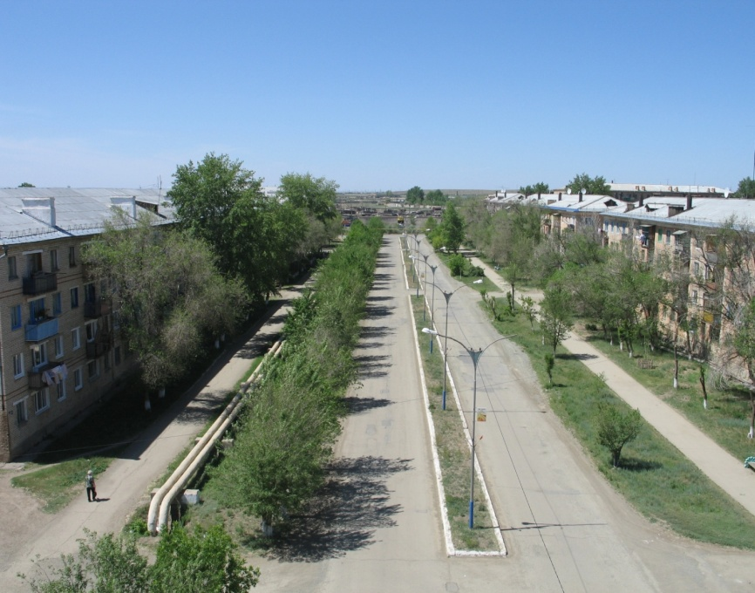
ДИНАМИКА РАСХОДОВ РАЙОННОГО БЮДЖЕТА ПО РАЗДЕЛАМ, ПОДРАЗДЕЛАМ, тыс. рублей
Наименование показателя | Факт за 2019 год | Ожидаемое исполнение бюджета на 31.12.2020 | План на 2021 год и на плановый период 2022 и 2023 годов
 |  |  | 2021 год | 2022 год | 2023 год
1 | 2 | 3 | 4 | 5 | 6
0500 ЖИЛИЩНО-КОММУНАЛЬНОЕ ХОЗЯЙСТВО | 1 654,1 | 1 313,6 | 1 320,2 | 1 320,2 | 1 320,2
0501 «Жилищное хозяйство» | 1 654,1 | 1 313,6 | 1 320,2 | 1 320,2 | 1 320,2
0502 «Коммунальное хозяйство» | 0,0 | 0,0 | 0,0 | 0,0 | 0,0
0503 «Благоустройство» | 0,0 | 0,0 | 0,0 | 0,0 | 0,0

Slide 27
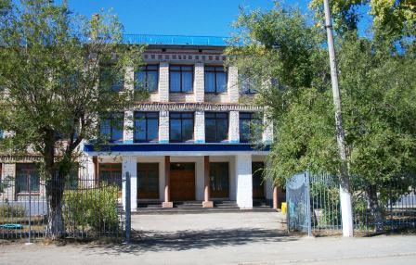
ДИНАМИКА РАСХОДОВ РАЙОННОГО БЮДЖЕТА ПО РАЗДЕЛАМ, ПОДРАЗДЕЛАМ, тыс. рублей
Наименование показателя | Факт за 2019 год | Ожидаемое исполнение бюджета на 31.12.2020 | План на 2021 год и на плановый период 2022 и 2023 годов
 |  |  | 2021 год | 2022 год | 2023 год
1 | 2 | 3 | 4 | 5 | 6
0700 ОБРАЗОВАНИЕ | 218 776,6 | 220 706,0 | 213 116,5 | 209 223,3 | 194 144,6
0701 «Дошкольное образование» | 46 480,9 | 43 300,3 | 40 241,9 | 40 241,9 | 40 242,0
0702 «Общее образование» | 140 178,6 | 140 183,7 | 136 637,7 | 134 180,3 | 124 208,3
0703 «Дополнительное образование детей» | 24 566,5 | 28 819,6 | 28 459,4 | 27 023,6 | 21 916,8
0707 «Молодежная политика и оздоровление детей» | 228,6 | 230,0 | 0,0 | 0,0 | 0,0
0709 «Другие вопросы в области образования» | 7 322,0 | 7 872,4 | 7 777,5 | 7 777,5 | 7 777,5

Slide 28
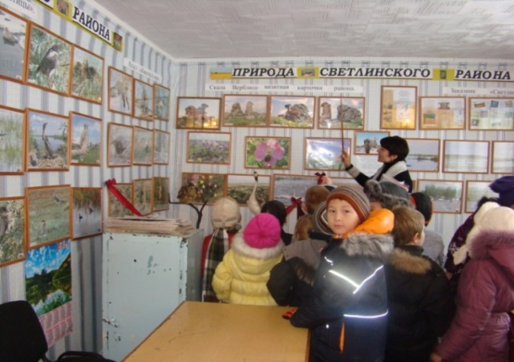
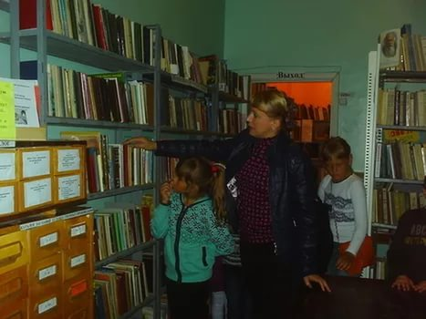
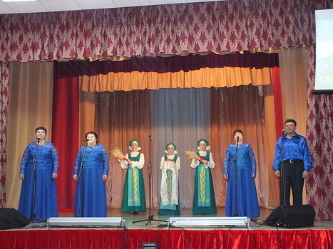
ДИНАМИКА РАСХОДОВ РАЙОННОГО БЮДЖЕТА ПО РАЗДЕЛАМ, ПОДРАЗДЕЛАМ, тыс. рублей
Наименование показателя | Факт за 2019 год | Ожидаемое исполнение бюджета на 31.12.2020 | План на 2021 год и на плановый период 2022 и 2023 годов
 |  |  | 2021 год | 2022 год | 2023 год
1 | 2 | 3 | 4 | 5 | 6
08 00 КУЛЬТУРА, КИНЕМАТОГРАФИЯ | 16 241,1 | 18 840,7 | 17 429,0 | 17 329,0 | 15 327,4
0801 «Культура» | 15 603,4 | 18 174,4 | 16 800,1 | 16 700,1 | 14 698,5
0804 «Другие вопросы в области культуры, кинематографии» | 637,7 | 666,3 | 628,9 | 628,9 | 628,9

Slide 29

ДИНАМИКА РАСХОДОВ РАЙОННОГО БЮДЖЕТА ПО РАЗДЕЛАМ, ПОДРАЗДЕЛАМ, тыс. рублей
Наименование показателя | Факт за 2019 год | Ожидаемое исполнение бюджета на 31.12.2020 | План на 2021 год и на плановый период 2022 и 2023 годов
 |  |  | 2021 год | 2022 год | 2023 год
1 | 2 | 3 | 4 | 5 | 6
1000 СОЦИАЛЬНАЯ ПОЛИТИКА | 12 263,0 | 2 589,2 | 9 101,3 | 8 826,9 | 8 832,8
1001 «Пенсионное обеспечение» | 511,1 | 573,5 | 0,0 | 0,0 | 0,0
1003 «Социальное обеспечение населения» | 2 262,7 | 1 582,8 | 1 814,2 | 1 814,2 | 1 814,2
1004 «Охрана семьи и детства» | 9 489,2 | 432,9 | 7 287,1 | 7 012,7 | 7 018,6

Slide 30

СВЕДЕНИЯ О РАСХОДАХ РАЙОННОГО БЮДЖЕТА
на 2021 год и плановый период 2022 и 2023 годов в разрезе целевых групп
Наименование поддержки | Численность получателей (человек) | Расходы на 2021-2023 годы, (тыс.руб.) | Среднегодовой размер выплаты на одного человека (тыс.руб./год)
Ежемесячная субвенция на выплату приёмной семье | 3 | 205,312 | 128,32
Ежемесячная субвенция на выплату приёмной семье
4
3
Численность получателей, человек

Slide 31

СВЕДЕНИЯ О РАСХОДАХ РАЙОННОГО БЮДЖЕТА
на 2021 год и плановый период 2022 и 2023 годов в разрезе целевых групп
Наименование поддержки | Численность получателей (человек) | Расходы на 2021-2023 годы, (тыс.руб.) | Среднегодовой размер выплаты на одного человека (тыс.руб./год)
Субвенция на выплату денежных средств опекуну (попечителю) на содержание ребёнка, находящегося под опекой (попечительством) | 40 | 3 079,68 | 76,99
Субвенция на выплату денежных средств опекуну (попечителю) на содержание ребёнка, находящегося под опекой (попечительством)
Численность получателей, человек
39
40

Slide 32

СВЕДЕНИЯ О РАСХОДАХ РАЙОННОГО БЮДЖЕТА
на 2021 год и плановый период 2022 и 2023 годов в разрезе целевых групп
Наименование поддержки | Численность получателей (человек) | Расходы на 2021-2023 годы, (тыс.руб.) | Среднегодовой размер выплаты на одного человека (тыс.руб./год)
Выплата единовременного пособия при всех формах устройства детей, лишенных родительского попечения в семью | 6 | 140,6 | 23,43
Выплата единовременного пособия при всех формах устройства детей, лишенных родительского попечения в семью
6
6
Численность получателей, человек

Slide 33


ДИНАМИКА РАСХОДОВ РАЙОННОГО БЮДЖЕТА ПО РАЗДЕЛАМ, ПОДРАЗДЕЛАМ, тыс. рублей
Наименование показателя | Факт за 2019 год | Ожидаемое исполнение бюджета на 31.12.2020 | План на 2021 год и на плановый период 2022 и 2023 годов
 |  |  | 2021 год | 2022 год | 2023 год
1 | 2 | 3 | 4 | 5 | 6
1100 ФИЗИЧЕСКАЯ КУЛЬТУРА И СПОРТ | 3 629,4 | 374,8 | 0,0 | 0,0 | 0,0
1102 «Массовый спорт» | 3 629,4 | 374,8 | 0,0 | 0,0 | 0,0

Slide 34
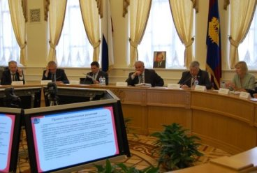
ДИНАМИКА РАСХОДОВ РАЙОННОГО БЮДЖЕТА ПО РАЗДЕЛАМ, ПОДРАЗДЕЛАМ, тыс. рублей
Наименование показателя | Факт за 2019 год | Ожидаемое исполнение бюджета на 31.12.2020 | План на 2021 год и на плановый период 2022 и 2023 годов
 |  |  | 2021 год | 2022 год | 2023 год
1 | 2 | 3 | 4 | 5 | 6
МЕЖБЮДЖЕТНЫЕ ТАНСФЕРТЫ ОБЩЕГО ХАРАКТЕРА БЮДЖЕТАМ СУБЪЕКТОВ РОССИЙСКОЙ ФЕДЕРАЦИИ И МУНИЦИПАЛЬНЫХ ОБРАЗОВАНИЙ | 64 574,7 | 40 506,6 | 37 045,0 | 32 864,0 | 38 589,0
1401 «Дотации на выравнивание бюджетной обеспеченности субъектов Российской Федерации и муниципальных образований» | 33 189,0 | 34 532,0 | 36 263,0 | 32 864,0 | 38 589,0
1402 «Иные дотации» | 31 385,7 | 5 974,6 | 782,0 | 0,0 | 0,0

Slide 35
Статистические сопоставления с другими муниципальными образованиями по расходам, тыс. рублей

Slide 36
РАСХОДЫ ПРОГРАММНОГО БЮДЖЕТА
Местный бюджет на 2021 год и плановый период 2022 и 2023 годов формируется на основе муниципальных программ Светлинского района. Распределение бюджетных ассигнований формируется по муниципальным программам (подпрограммам), разделам, подразделам и видам расходов (группам).
В целях совершенствования системы программно-целевого планирования проводилась работа по следующим направлениям:
увеличение доли программных расходов бюджетов:
В результате проведенной работы уровень «программных» расходов местного бюджета составил 96,1 процент к общему объему расходов. Уровень «программных» расходов местных бюджетов превысил 95,0 процента.
2) совершенствование методологии формирования и реализации муниципальных программ:
отражение в составе программ межбюджетных трансфертов, поступающих из областного бюджета, с показателями результативности их предоставления;
обеспечение открытости сведений о показателях муниципальных программ.
По итогам оценки эффективности реализации муниципальных программ Светлинского района за 2019 год ни одна программа не признана неудовлетворительной.

Slide 37
РАСХОДЫ ПРОГРАММНОГО БЮДЖЕТА
Код целевой статьи | Наименование муниципальной программы Светлинского района | Факт за отчетный год | Уточненный план на текущий год | План на очередной год | План на первый год планового периода | План на второй год планового периода
01.0.00.00000 | Муниципальная программа "Развитие системы образования Светлинского района на 2019-2024 годы" | 221 366 813,03 | 237 962 691,00 | 216 314 968,00 | 212 147 338,00 | 197 617 067,00
02.0.00.00000 | Муниципальная программа "Сохранение и развитие культуры и искусства, культурного наследия и потенциала в Светлинском районе" на 2019-2024 годы | 20 194 824,46 | 28 486 984,01 | 21 026 732,00 | 20 926 732,00 | 18 382 642,00
03.0.00.00000 | Муниципальная программа "Управление муниципальными финансами Светлинского района на 2019-2024 годы" | 70 012 518,98 | 46 711 287,00 | 43 547 509,00 | 39 374 609,00 | 45 148 609,00
04.0.00.00000 | Муниципальная программа "Развитие физической культуры, спорта в Светлинском районе на 2019-2024 годы" | 3 629 409,80 | 396 998,00 | 0,00 | 0,00 | 0,00
05.0.00.00000 | Муниципальная программа "Экономическое развитие Светлинского района Оренбургской области" на 2019-2024 годы | 778 434,48 | 2 123 182,50 | 2 050 325,00 | 383 089,00 | 383 089,00
06.0.00.00000 | Муниципальная программа "Развитие транспортной системы Светлинского района Оренбургской области" на 2019-2024 годы | 0,00 | 0,00 | 0,00 | 0,00 | 0,00
07.0.00.00000 | Муниципальная программа "Развитие сельского хозяйства и регулирование рынков сельскохозяйственной продукции, сырья и продовольствия Светлинского района на 2019-2024 годы" | 0,00 | 3 195 919,00 | 0,00 | 0,00 | 0,00
09.0.00.00000 | Муниципальная программа "Развитие муниципальной службы в администрации муниципального образования Светлинский район" на 2019-2024 годы" | 18 132 988,36 | 17 646 666,82 | 16 224 949,00 | 16 187 249,00 | 13 643 159,00
10.0.00.00000 | Муниципальная программа "Обеспечение качественным жильем и услугами ЖКХ населения Светлинского района Оренбургской области" на 2019-2024 годы | 4 639 100,00 | 1 893 500,00 | 4 154 300,00 | 4 154 300,00 | 4 154 300,00
11.0.00.00000 | Муниципальная программа "Обеспечение общественного порядка и противодействие преступности" на 2019-2024 годы | 41 098,70 | 22 200,00 | 0,0 | 0,0 | 0,0
14.0.00.00000 | Муниципальная программа "Организация деятельности муниципального казенного учреждения "Централизованная бухгалтерия Светлинского района Оренбургской области на 2018-2024 годы" | 9 292 492,43 | 21 650 143,49 | 19 188 105,00 | 19 188 105,00 | 16 644 015,00
17.0.00.00000 | Муниципальная программа "Обеспечение жильем молодых семей в Светлинском районе Оренбургской области на 2019-2024 годы" | 433 600,00 | 434 400,00 | 0,00 | 0,00 | 0,00
Итого в рамках муниципальных программ |  | 348 521 280,24 | 360 523 971,82 | 322 506 888,00 | 312 361 422,00 | 295 972 881,00

Slide 38
РАСХОДЫ ПРОГРАММНОГО БЮДЖЕТА
В бюджете на 2021 год и плановый период 2022 и 2023 годов финансовые средства предусмотрены по 12 муниципальным программам.
Для обеспечения открытости данных, муниципальные программы размещаются на официальном сайте администрации Светлинского района Оренбургской области.
В рамках региональных проектов в 2020 году реализуются следующие проекты:
- региональный проект «Современная школа»;
- региональный проект «Формирование комфортной городской среды».
По направлению регионального проекта «Современная школа» национального проекта «Образование» в рамках подпрограммы 3 «Развитие общего и дополнительного образования детей» государственной программы Оренбургской области «Развитие системы образования Оренбургской области» по мероприятию «Обновление материально-технической базы для формирования у обучающихся современных технологических и гуманитарных навыков». Открытие центров образования цифрового и гуманитарного профилей «Точка роста» по предметным областям «Технология», «Информатика», «Основы безопасности жизнедеятельности», состоялось 24 сентября 2019 года в единый по всей Российской Федерации день, на базе 2 сельских школ расположенных на территории Светлинского района Оренбургской области.
По направлению регионального проекта «Формирование комфортной городской среды» национального проекта «Жилье и городская среда» запланировано благоустройство общественной территории, расположенной по адресу: ул. Молодежный городок, пос. Светлый Светлинского района Оренбургской области.

Slide 39
Сведения о реализации региональных проектов и приоритетных проектов в 2021 году
Наименование показателя | Содержание мероприятий проекта (что именно предусмотрено сделать в рамках проекта) | Предусмотрено бюджетных ассигнований в 2020 году
 |  | за счет федеральных средств | за счет областных средств | за счет средств местных бюджетов | всего
3 | 5 | 6 | 7 | 8 | 9
Региональный проект «Формирование комфортной городской среды» |  | 3 729,408 | 1 202,892 | 259,595 | 5 191,895
Реализация программ формирования современной городской среды | Благоустройство общественной территории в пос.Светлый | 3 729,408 | 1 202,892 | 259,595 | 5 191,895

Slide 40
КОНТАКТНАЯ ИНФОРМАЦИЯ
Разработчиком презентации «Бюджет для граждан» является финансовый отдел администрации Светлинского района
Заведующий финансовым отделом | Билюкова Елена Викторовна
Адрес | ул. Советская, д. 22
Телефон, факс | 2-15-02, 2-19-00
Адрес электронной почты | finotd_sv@mail.orb.ru
Режим работы | с 9-00 до 13-00, с 14-00 до 17-00 Выходные дни - суббота, воскресенье

